Slide 1
¿CÓMO CONTROLAR
una empresa que aún no opera?
UNAB · OCTUBRE 2026
ILUSTRACIÓN DEL KIT
SOLEMNE 2 · MAPA ESTRATÉGICO Y CUADRO DE MANDO INTEGRAL
Lumine es preoperativa: el tablero mide lo que falta demostrar, no logros.
Control de Gestión · ICMA901
Sección 500 · NRC 4118 · UNAB
Diego Alarcón · Benjamín Torres · Lukas Verdugo
MOTOR ORIGINAL
intacto
BATERÍA
bajo el piso
TRACCIÓN ELÉCTRICA
eje trasero
Notes:
DIEGO ALARCÓN · 0:55 estimados a 105 palabras por minuto (plan del paquete: 0:30)
Abrimos con una pregunta: ¿cómo puede un proyecto demostrar que su estrategia funciona si todavía no tiene ventas? Lumine Motors está en etapa preoperativa. Por eso diseñamos un sistema de control para decidir qué debemos demostrar antes de operar, cómo verificaremos el valor que entregamos y cómo evaluaremos su resultado económico cuando existan datos. La exposición avanza desde la estrategia hasta los indicadores, el seguimiento y las correcciones. Nuestra obligación es separar los avances documentados de las decisiones propuestas. Así el tablero mostrará qué sabemos, qué está pendiente y qué evidencias se exigirían para avanzar.
Transición sugerida: Paso a explicar el negocio y sus condiciones.

Slide 2
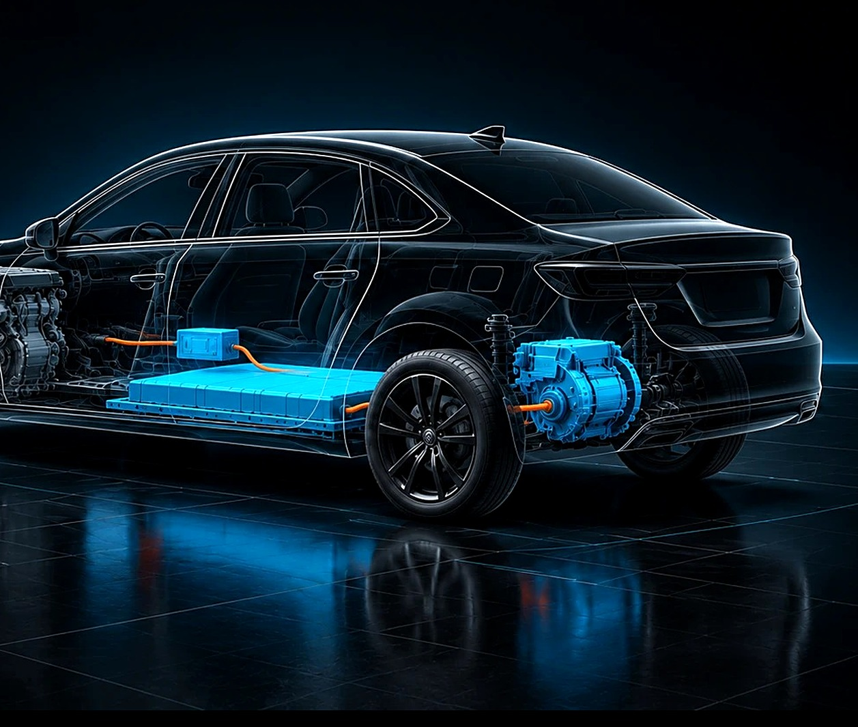
EL NEGOCIO y sus condiciones.
01 —— CONTEXTO · EL NEGOCIO
IMAGEN ILUSTRATIVA
Asistencia eléctrica en el eje trasero, sin enchufe.
El motor original se mantiene.
Hasta 20% menos bencina en ciudad
ESTIMACIÓN, NO MEDICIÓN
Reglamento y homologación
HITO CRÍTICO PENDIENTE
Ventas, clientes e instalaciones
AÚN NO EXISTEN
Cliente: uso intensivo primero, sin excluir particulares ni flotas.
Fuente: contexto vigente de Lumine Motors (17-10-2026). El ahorro es una estimación de ingeniería, no medida en autos chilenos. Imagen ilustrativa del kit.
Notes:
DIEGO ALARCÓN · 1:00 estimados a 105 palabras por minuto (plan del paquete: 0:45)
Lumine propone incorporar asistencia eléctrica no enchufable al eje trasero de vehículos livianos en uso, manteniendo el motor a combustión. El beneficio esperado es disminuir gasto en combustible sin reemplazar el auto. Hablar de hasta veinte por ciento de ahorro urbano es todavía una estimación comercial, no una medición. La operación depende también del encuadre regulatorio y de la homologación que corresponda. La pregunta para control de gestión es qué capacidades y evidencias nos permitirían transformar esa propuesta en una actividad formal. El cliente puede ser un conductor de uso intensivo, pero el proyecto contempla un mercado más amplio. Ningún reconocimiento institucional se presenta como logrado.
Transición sugerida: Con eso claro, vemos qué corregimos del CMI.

Slide 3
LO QUE CORRIGIÓ el CMI.
02 —— RETROALIMENTACIÓN · CMI ORIGINAL Y ACTUALIZADO
OBSERVACIÓN DEL PROFESOR
CORRECCIÓN
Rentabilidad por sobre el costo de capital
Se conserva y se mide con EVA
DESTACADO
Clientes descritos como canales y convenios
La propuesta de valor al centro, medida
CRÍTICA
Objetivos poco coordinados entre sí
Flechas de causa y efecto con KPI y evidencia
CRÍTICA
Las cifras financieras del CMI original no se reutilizan sin conciliarlas.
Fuentes: CMI de Lumine, versión original y versión actualizada a las Fases 1 y 2; retroalimentación del profesor, transcrita por el equipo.
Notes:
DIEGO ALARCÓN · 1:05 estimados a 105 palabras por minuto (plan del paquete: 1:00)
Contrastamos el CMI original con el actualizado. La primera versión incluía el objetivo de obtener rentabilidad por encima del costo de capital, que el profesor destacó por su profundidad. También recibió dos críticas: los clientes se describían más como canales y convenios que como una propuesta de valor, y las perspectivas no explicaban suficientemente su coordinación. La nueva versión mejoró los hitos previos a operar, pero perdió el objetivo financiero. Nuestra propuesta rescata ese objetivo, hace visible lo que recibe el cliente y formula relaciones de causa y efecto que podremos comprobar. El principal cambio conceptual es distinguir resultados económicos, beneficios al usuario e hitos que habilitarían la operación. No reutilizamos las cifras financieras antiguas sin conciliarlas.
Transición sugerida: La primera corrección es poner al cliente en el centro.

Slide 4

LA PROPUESTA DE VALOR se debe medir.
03 —— PERSPECTIVA DE CLIENTES · PROPUESTA DE VALOR
LO QUE COMPRA EL CLIENTE
C01 · INDICADOR PROPUESTO
1
Modernizar su propio auto
Clientes con informe antes y después
Clientes intervenidos
2
Un procedimiento seguro y trazable
META
REAL
3
Evidencia de su consumo
100%
DISEÑO
SIN MEDIR
Entregar evidencia no es lo mismo que prometer 20% de ahorro.
Fuente: elaboración propia (dossier y Excel de la Solemne 2, indicador C01). Meta de diseño propuesta; sin clientes no hay dato real.
Notes:
DIEGO ALARCÓN · 1:10 estimados a 105 palabras por minuto (plan del paquete: 1:10)
¿Qué es lo que compra el cliente? Compra la posibilidad de modernizar su propio vehículo, con un procedimiento seguro y trazable y con evidencia de consumo. Por eso el indicador que proponemos es la proporción de clientes intervenidos a los que se les entrega un informe individual antes y después, en condiciones comparables. La meta de diseño sería cien por ciento cuando existan clientes. Esto no garantiza que cada automóvil ahorre veinte por ciento; asegura transparencia respecto del resultado medido y sus limitaciones. Un cliente informado es más coherente con nuestra estrategia de diferenciación que medir solamente consultas o convenios. La precisión del ahorro requiere primero mediciones comparables; por eso queda pendiente una tolerancia numérica. Entregar evidencia y alcanzar un porcentaje de ahorro son metas distintas.
Transición sugerida: Benjamín explica cómo se conectan las cuatro perspectivas.

Slide 5
CUATRO PERSPECTIVAS, una cadena causal.
04 —— MAPA ESTRATÉGICO · CAUSA Y EFECTO
SIN MEDIR
HITO CRÍTICO PENDIENTE
FINANCIERA
F01
EVA > 0: rentabilidad sobre el costo de capital
valor captado y margen
CLIENTES
Confianza: el cliente valora el resultado
evidencia
respaldo
C01
Informe individual antes y después
C02
Respaldo de aseguradora y planta de revisión técnica
trazabilidad
kit homologado
autoriza operar
PROCESOS
sustenta el informe
P03
Actas de seguridad
P02
Kit homologado
P01
Autorización sectorial
habilita el control
permite homologar
APRENDIZAJE
A03
Medición comparativa
A02
Técnicos habilitados
A01
Biblioteca de calibraciones
Fuentes: CMI de Lumine actualizado (Fases 1 y 2); dossier y Excel de la Solemne 2; módulos 2 y 3 del curso. Cada flecha es una hipótesis de causa y efecto por verificar.
Notes:
BENJAMÍN TORRES · 1:05 estimados a 105 palabras por minuto (plan del paquete: 1:15)
El mapa va de aprendizaje a procesos, de procesos a clientes y de clientes a resultados financieros. La biblioteca de calibraciones y los técnicos habilitados facilitarían instalaciones repetibles y seguras. Esos procesos, junto a la autorización vigente, permitirían entregar informes fiables y respaldo institucional. Si la propuesta de valor fuera apreciada, podría elevar la contratación y sostener márgenes. El último eslabón es obtener un resultado económico que supere el capital empleado. Son hipótesis gerenciales, no resultados asegurados. Por eso cada flecha necesita un KPI y un documento que la respalde. Una calibración almacenada no genera EVA automáticamente. Necesita un proceso repetible, clientes que valoren el resultado y márgenes suficientes. Cada flecha expresa una hipótesis verificable.
Transición sugerida: Partimos por la base del mapa: capacidades y procesos.

Slide 6
LAS CAPACIDADES sostienen procesos seguros.
05 —— APRENDIZAJE Y PROCESOS · INDICADORES
SIN MEDIR
HITO CRÍTICO PENDIENTE
APRENDIZAJE
PROCESOS
A02
Técnicos habilitados antes de intervenir
habilita el control
P03
Órdenes cerradas con actas de seguridad
META
100%
SIN MEDIR
META
100%
SIN MEDIR
A01
Calibraciones registradas en la biblioteca
permite homologar
P02
Primer par modelo-kit homologado
META
100%
SIN MEDIR
META
1 par
HITO CRÍTICO PENDIENTE
Un hito crítico no se compensa: si falta, no se opera.
Fuente: elaboración propia (dossier y Excel de la Solemne 2, hoja MATRIZ_CMI: A01, A02, P02 y P03). Metas de diseño propuestas.
Notes:
BENJAMÍN TORRES · 1:05 estimados a 105 palabras por minuto (plan del paquete: 1:15)
En aprendizaje mediríamos el porcentaje de calibraciones registradas, el porcentaje de técnicos habilitados antes de intervenir y el hito de una primera medición comparativa completa. En procesos controlaríamos la autorización sectorial, un primer par modelo-kit homologado y que cada orden de trabajo cierre con controles y actas de seguridad. El responsable y la evidencia cambian según la métrica. Un trámite legal o un control de alta tensión no admite compensación estadística: aunque otros indicadores estén verdes, si no se cumple la condición crítica no corresponde operar. El responsable debe dejar rastro de su control. En seguridad y regulación no corresponde declarar 90% como aprobado cuando la exigencia es completar el procedimiento.
Transición sugerida: Subimos a la perspectiva de clientes.

Slide 7
CLIENTES: el valor llega al usuario.
06 —— PERSPECTIVA DE CLIENTES · INDICADORES
SIN MEDIR
SIN MEDIR
C01 · VALOR ENTREGADO
C02 · CONFIANZA
Informe individual de ahorro, antes y después, en condiciones comparables
Protocolo con una aseguradora y una planta de revisión técnica
Si el ahorro difiere, se revisan el dato base y la calibración, y se explica al cliente.
ORIENTATIVA
C03 · FOCO COMERCIAL
Más de 50% de consultas de uso intensivo, sin excluir particulares ni flotas
META
100%
SIN MEDIR
El centro es lo que recibe el cliente, no los canales ni los convenios.
Fuente: elaboración propia (dossier y Excel de la Solemne 2, hoja MATRIZ_CMI: C01, C02 y C03). La meta de C03 es orientativa.
Notes:
BENJAMÍN TORRES · 1:10 estimados a 105 palabras por minuto (plan del paquete: 1:15)
En clientes incorporamos tres dimensiones. La primera es el valor entregado: reporte individual de ahorro y condiciones de prueba. La segunda es confianza: existencia documentada de reconocimiento o protocolo con al menos una aseguradora y una planta de revisión técnica, cuando corresponda. La tercera es foco comercial: porcentaje de consultas de usuarios de uso intensivo, sin excluir al cliente particular ni a las flotas que el modelo también contempla. El seguimiento después de instalar ayuda a aprender, pero una desviación entre autos distintos no prueba por sí sola una mejora. Se necesita comparar bajo métodos compatibles. Cuando el ahorro difiere de lo estimado, se revisaría el dato base y la calibración y se explicaría el resultado al cliente. Eso fortalece confianza.
Transición sugerida: Y llegamos al objetivo financiero que destacó el profesor.

Slide 8
¿LA RENTABILIDAD SUPERA el costo de capital?
07 —— PERSPECTIVA FINANCIERA · EVA
EVA = NOPAT − CAPITAL INVERTIDO × WACC
NOPAT: resultado operativo después de impuestos · WACC: costo promedio ponderado del capital
EJEMPLO DE CLASE · NO LUMINE
LUMINE HOY
NOPAT
US$ 150.000
SIN DATOS
Cargo por capital: 1.000.000 × 12%
− US$ 120.000
NOPAT, capital y WACC aún no existen.
EVA
US$ 30.000
VAN y TIR evalúan el proyecto; EVA mide cada período.
Fuentes: módulo 4 del curso (empresa genérica en US$, no Lumine); Excel de la Solemne 2, hoja EVA.
Notes:
BENJAMÍN TORRES · 1:10 estimados a 105 palabras por minuto (plan del paquete: 1:25)
Recuperamos el objetivo que el profesor destacó: generar rentabilidad por encima del costo de capital. Para medirlo proponemos EVA anual, calculado como NOPAT menos el capital invertido multiplicado por WACC. En el ejemplo que aparece en el módulo cuatro, un resultado operativo después de impuestos de ciento cincuenta mil dólares, sobre un millón de capital al doce por ciento, genera un cargo de ciento veinte mil y EVA positivo de treinta mil dólares. No son cifras de Lumine. VAN y TIR evalúan un proyecto por sus flujos; EVA mide valor económico por periodo. Lumine aún no tiene datos para calcularlo. Una utilidad contable positiva podría ser insuficiente para remunerar el capital invertido. El EVA explicita esa exigencia y obliga a fundamentar la tasa utilizada.
Transición sugerida: Lukas muestra cómo se controla un indicador en la práctica.

Slide 9
EL INDICADOR NECESITA responsable y evidencia.
08 —— CMI · FICHA DEL INDICADOR Y SEMÁFORO
FICHA · C01 INFORME AL CLIENTE
SEMÁFORO
FÓRMULA
Clientes con informe ÷ clientes intervenidos
SIN MEDIR
celda vacía: no es incumplido
META
100%, cuando existan clientes
VERDE
90% o más
FRECUENCIA
Por instalación
ÁMBAR
70% a 89%
RESPONSABLE
Comercial y Postventa
ROJO
menos de 70%
EVIDENCIA
Informe antes y después, con acuse de entrega
Hito crítico o de seguridad:
verde solo al 100%.
SI SE DESVÍA
Completar el informe y contactar al cliente
Fuentes: material del curso «Sistemas de Control de Gestión: Indicadores»; Excel de la Solemne 2, hojas MATRIZ_CMI y SEGUIMIENTO. Umbrales propuestos.
Notes:
LUKAS VERDUGO · 1:10 estimados a 105 palabras por minuto (plan del paquete: 1:35)
Un objetivo por sí solo no es control. Cada indicador debe señalar fórmula, meta, periodicidad, responsable, soporte y decisión asociada. El Excel permite cargar observaciones solamente cuando existen evidencias. Si una celda está vacía aparece SIN MEDIR, que es distinto de incumplido. Como criterio de gestión se podría usar verde desde noventa por ciento de cumplimiento, ámbar desde setenta y rojo bajo setenta. Pero los hitos críticos y los procedimientos de seguridad requieren aprobación completa. El tablero muestra también la fuente y la corrección que correspondería cuando se detecte una desviación. Así traducimos la estrategia en decisiones. La periodicidad varía: autorizaciones por evento, informes por vehículo, calibraciones por versión y EVA por ejercicio económico. Cada indicador exige una prueba de cumplimiento.
Transición sugerida: Veamos qué pasa cuando una meta no se cumple.

Slide 10
CUANDO LA META SE INCUMPLE: 8 de 10.
09 —— CONTROL · DESVIACIÓN DE UNA META
INFORMES ENTREGADOS · 10 CLIENTES INTERVENIDOS
EJERCICIO HIPOTÉTICO
1
2
3
4
5
6
7
8
FALTA
FALTA
REAL
META
DESVIACIÓN
80%
100%
−20 pp
REGLA GENERAL
CONTROL CRÍTICO
Entre 70% y 89%
ÁMBAR
El informe es obligatorio
ROJO
Fuente: Excel de la Solemne 2, hoja CASO_SIMULADO. Ejercicio didáctico: no son datos de Lumine.
Notes:
LUKAS VERDUGO · 1:05 estimados a 105 palabras por minuto (plan del paquete: 1:25)
Vamos con un caso completamente hipotético. Nuestra meta es entregar reportes de ahorro al cien por ciento de los clientes intervenidos. Supongamos que se entregaron ocho de diez. El resultado es ochenta por ciento y la desviación respecto de la meta es negativa en veinte puntos porcentuales. Bajo un semáforo general sería ámbar, pero si definimos el informe como condición obligatoria de entrega, corresponde rojo por incumplimiento de un control crítico. La diferencia es importante: un semáforo debe ajustarse a la naturaleza del riesgo y no solo a una regla promedio. Si los informes son parte obligatoria del servicio, no basta estar cerca de la meta: el riesgo justifica una regla de control más estricta.
Transición sugerida: El color no basta: falta la decisión correctiva.

Slide 11
MEDIR, EXPLICAR, corregir y verificar.
10 —— CONTROL · ACCIÓN CORRECTIVA
LOS 2 INFORMES QUE FALTAN
EJERCICIO HIPOTÉTICO
01
02
03
04
MEDIR
EXPLICAR
CORREGIR
VERIFICAR
Corte: 8 de 10 informes
¿Faltó medir, validar o entregar?
Responsable y plazo para cerrarlos
Informe firmado, entrega y acuse
nueva medición en el siguiente corte
Sin evidencia de cierre, la desviación sigue abierta. Si la falla se repite, se rediseña el protocolo; no se culpa al último técnico.
Fuentes: material del curso «Sistemas de Control de Gestión: Indicadores» (ciclo de seguimiento); Excel de la Solemne 2, hoja CASO_SIMULADO.
Notes:
LUKAS VERDUGO · 1:05 estimados a 105 palabras por minuto (plan del paquete: 1:30)
La decisión gerencial debe ir más allá del color. Primero revisamos qué pasó con los dos informes: faltó medir, validar o entregar. Luego asignamos un responsable y un plazo, cerramos la documentación, entregamos al cliente y verificamos el acuse. Al siguiente corte medimos nuevamente. Si la falla se repite por causas del proceso, rediseñamos el protocolo en lugar de culpar al último técnico. Con ello conectamos cuatro operaciones: medir, interpretar la brecha, actuar y comprobar. En la fase preoperativa ese mismo ciclo se aplica a hitos de ingeniería, regulación y habilitación. El responsable debe comprobar el cierre: informe firmado, entrega registrada y confirmación del cliente. Sin esa evidencia la desviación sigue abierta.
Transición sugerida: Cerramos con lo que el CMI le permite decidir a Lumine.

Slide 12
EL CMI PERMITE DECIDIR cuándo avanzar.
11 —— CONCLUSIÓN
POR DEFINIR
4
WACC de Lumine
FINANCIERA
PENDIENTE
3
EVA mayor que cero
Tolerancia de error del ahorro
CLIENTES
PENDIENTE
2
Valor demostrado al cliente
PROCESOS
0
ventas, homologaciones o EVA presentados como logros
1
Procesos formales
APRENDIZAJE
Capacidades verificables
GRACIAS · ¿PREGUNTAS?
Fuente: elaboración propia (dossier y Excel de la Solemne 2). El WACC y la tolerancia de error del ahorro quedan por definir con antecedentes.
Notes:
LUKAS VERDUGO · 1:05 estimados a 105 palabras por minuto (plan del paquete: 1:10)
Nuestra propuesta de control se resume así: primero desarrollar capacidades verificables; luego ejecutar procesos formales; después demostrar la propuesta de valor al cliente; finalmente comprobar si el negocio crea rentabilidad por encima del costo de capital. Hemos separado los hitos pendientes de los ejemplos de clase y no presentamos ventas, homologaciones ni EVA que aún no existen. El sistema ofrece una regla para decidir cuándo avanzar y cuándo corregir. Ese es el aporte del CMI a Lumine: convertir la estrategia en compromisos medibles y acciones justificadas. Quedan por definir con antecedentes el WACC y la tolerancia admisible de error en el ahorro. Presentarlos como pendientes protege la credibilidad del control.
Transición sugerida: Fin de la exposición: abrir preguntas. Respaldo en el Excel (hojas EVA y CASO_SIMULADO) y en el Word de anexos.

